Slide 1

Semana 3
Clase 1
Inferencia, preprocesado y contratos
Operación de Modelos · MUIAAp 2026/2027
Notes:
Tiempo recomendado: 8 min. Abre la sesión con el objetivo: una inferencia fiable necesita una interfaz y una secuencia estables.
[Sources]
- docs/Asignaturas ICAI.xlsx, hoja "MUIAAP - Operacion de Modelos", fila S3
- Plantilla MUIAAp Operación de Modelos (reference.pptx)

Slide 2


Resultado y recorrido
1. Ruta estable
Una petición debe recorrer pasos conocidos hasta convertirse en predicción.
2. Preprocesado
La transformación de entrenamiento se repite antes de decidir.
CUADERNO
DEMO LOCAL
3. Contrato de E/S
Formato, tipos, rangos y respuesta esperada quedan explícitos.
Notes:
Tiempo recomendado: 10 min. Presenta el objetivo de la semana: separar entrenamiento, modelo e inferencia para preparar un módulo reutilizable.
[Sources]
- docs/Asignaturas ICAI.xlsx, hoja "MUIAAP - Operacion de Modelos", fila S3

Slide 3

01.
Inferencia
Un modelo entrenado se convierte en una ruta de decisión que debe responder siempre de forma predecible.
Notes:
Tiempo recomendado: 5 min. Abre el bloque de inferencia distinguiéndolo del entrenamiento: aquí no se ajustan parámetros, se aplica una ruta definida.
[Sources]
- docs/Asignaturas ICAI.xlsx, hoja "MUIAAP - Operacion de Modelos", fila S3

Slide 4
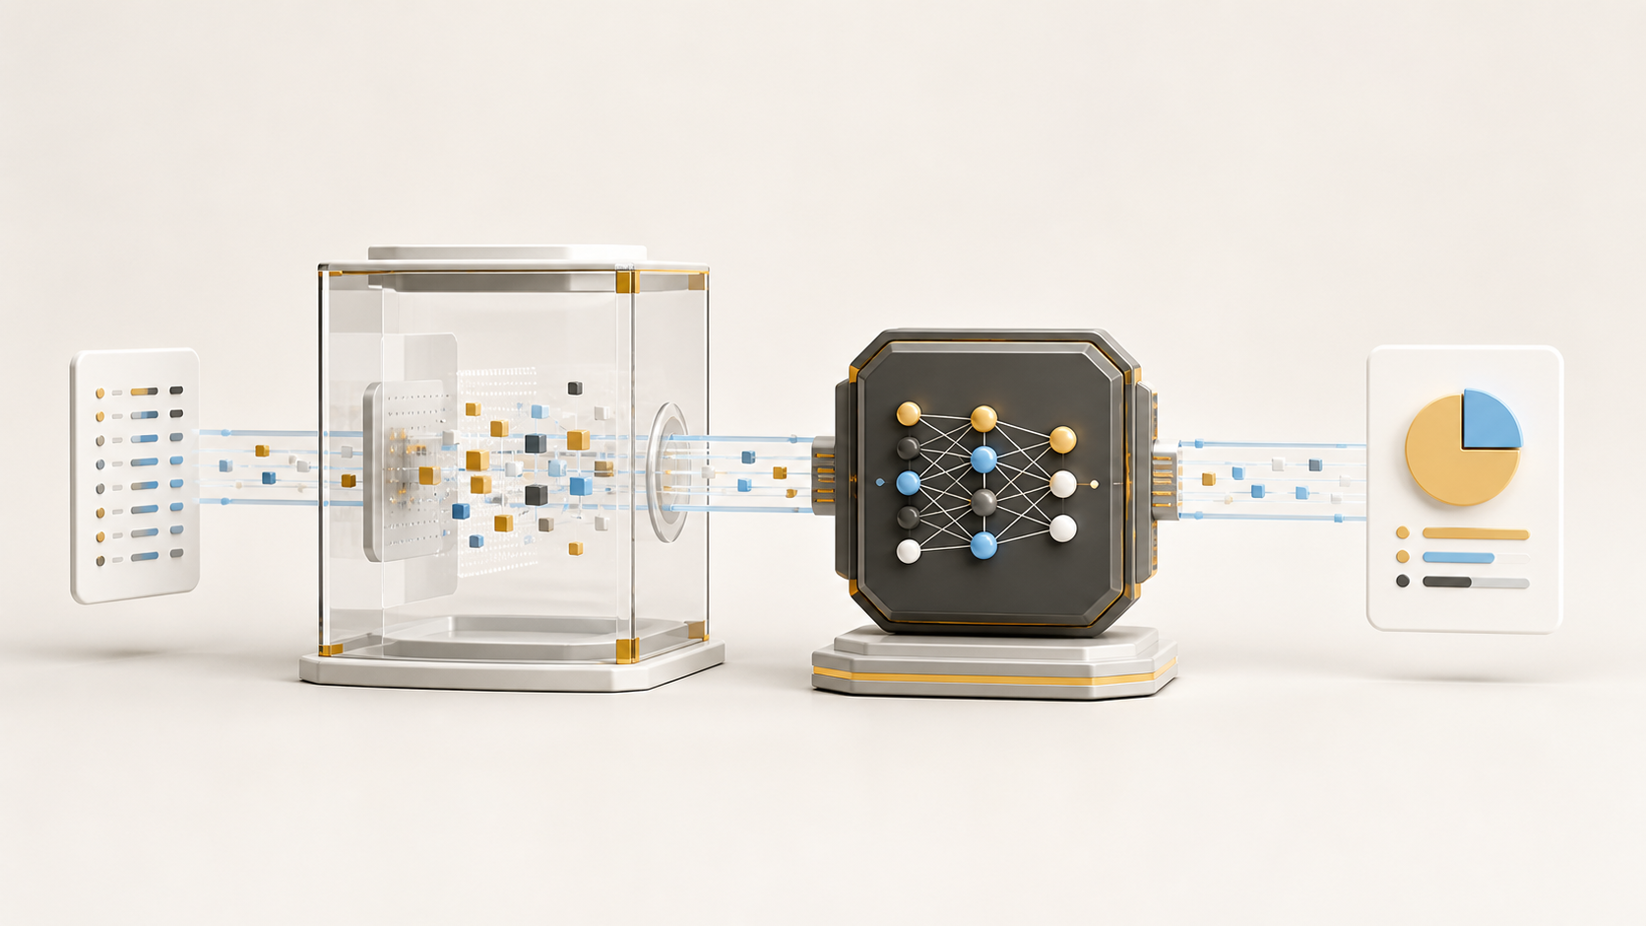
La ruta de inferencia
Notes:
Tiempo recomendado: 10 min. Lee el visual de izquierda a derecha: datos estructurados, preprocesado, modelo y predicción. El foco es la estabilidad de la ruta.
[Sources]
- docs/Asignaturas ICAI.xlsx, hoja "MUIAAP - Operacion de Modelos", fila S3
- Imagen generada con OpenAI image generation para esta presentación; sin texto ni logotipos.

Slide 5
Tres piezas de la ruta
Entrada válida
Nombres, tipos, unidades y valores ausentes se conocen antes de predecir.
Transformación
Se aplican solo los pasos previstos y en el mismo orden.
ENTRADA
SALIDA
Predicción
La salida tiene formato, unidades y significado definidos.
Notes:
Tiempo recomendado: 15 min. Relaciona cada pieza con una responsabilidad separada. Pregunta qué cambiaría si el orden de columnas fuese distinto.
[Sources]
- docs/Asignaturas ICAI.xlsx, hoja "MUIAAP - Operacion de Modelos", fila S3

Slide 6
El contrato evita supuestos ocultos
Entrada
Campos, tipos, valores permitidos y tratamiento de datos ausentes.
Preprocesado
Codificación, escalado y orden de columnas forman parte del contrato.
ESQUEMA
VALIDACIÓN
Salida
Predicción, unidades, umbrales y errores se devuelven con claridad.
Notes:
Tiempo recomendado: 20 min. Explica que el contrato es una frontera de colaboración: quien consume el modelo sabe qué enviar y qué esperar.
[Sources]
- docs/Asignaturas ICAI.xlsx, hoja "MUIAAP - Operacion de Modelos", fila S3

Slide 7
02.
Preprocesado
La predicción solo es fiable si recibe la misma representación que recibió el modelo al entrenarse.
Notes:
Tiempo recomendado: 5 min. Introduce el preprocesado como parte del artefacto de inferencia, no como un paso improvisado en el consumidor.
[Sources]
- docs/Asignaturas ICAI.xlsx, hoja "MUIAAP - Operacion de Modelos", fila S3

Slide 8
Preprocesar es repetir, no reinventar
Mismos pasos
El flujo de inferencia conserva la secuencia definida durante el entrenamiento.
Mismos parámetros
Escalas, categorías y valores de relleno proceden de artefactos guardados.
ARTEFACTOS
REPETIBLE
Mismas columnas
El modelo recibe una matriz con la estructura que espera.
Notes:
Tiempo recomendado: 20 min. Contrasta una transformación guardada con recrear transformaciones a mano. Conecta con el problema de reproducibilidad de semanas previas.
[Sources]
- docs/Asignaturas ICAI.xlsx, hoja "MUIAAP - Operacion de Modelos", fila S3

Slide 9
03.
Demo guiada
Seguimos una petición local desde el JSON de entrada hasta una respuesta verificable.
Notes:
Tiempo recomendado: 5 min. Explica la pregunta de la demo: ¿qué debe ocurrir antes, durante y después de llamar al modelo?
[Sources]
- docs/Asignaturas ICAI.xlsx, hoja "MUIAAP - Operacion de Modelos", fila S3

Slide 10
Demo: de JSON a respuesta
1. Cargar
Modelo y preprocesador se recuperan una vez desde artefactos versionados.
2. Validar
Una petición JSON se comprueba antes de entrar en el modelo.
PETICIÓN
RESPUESTA
3. Predecir
La respuesta conserva un formato que otro componente puede consumir.
Notes:
Tiempo recomendado: 15 min. Ejecuta el ejemplo local del cuaderno. Pide al grupo que proponga una entrada incorrecta y anticipa la respuesta esperada.
[Sources]
- docs/Asignaturas ICAI.xlsx, hoja "MUIAAP - Operacion de Modelos", fila S3
- clase_mlops_mlflow/notebooks/3.1-inferencia-experimento.ipynb

Slide 11
Al terminar la clase
Separo responsabilidades
Entrenar, guardar artefactos e inferir no son la misma tarea.
Hago explícito el contrato
Las entradas y salidas dejan de depender de supuestos locales.
SIGUIENTE
MÓDULO LOCAL
Preparo el taller
La siguiente sesión convierte esta ruta en un módulo importable.
Notes:
Tiempo recomendado: 7 min. Cierra con una comprobación oral: cada estudiante debe nombrar un riesgo que el contrato evita.
[Sources]
- docs/Asignaturas ICAI.xlsx, hoja "MUIAAP - Operacion de Modelos", fila S3

